Slide 1
Complément de cours C#
Chalté Jean-Christophe

Slide 2
Plan du cours
Classes et objets
2 appartés :
Enum
Type valeurs et types références

Slide 3
Programmation orientée objet
Concept relativement ancien (années 70-80)
Né de réflexions sur des façons de programmer partagées
Enregistrements
Zone mémoire allouée aux données
Fonctions manipulant ces enregistrements produisant des résultats
Un programme peut se résumer à un ensemble d’enregistrements et de fonctions les manipulant
Langages de programmation peu adaptés à cet usage
Convention plutôt qu’une construction
Difficultés à réutiliser des fonctions similaires sur des enregistrements différents
Création des théories de l’approche objet puis de langages réutilisant cette approche
Simula 67 et Smalltalk
C++ / Objective C, Lisp, Java, C# etc.

Slide 4
Programmation orientée objet
Principale approche utilisée dans le monde du développement
(mais pas la seule)
(souvent hybride)
Ce n’est pas seule manière d’arriver à la solution
Il n’y a pas une solution mais des solutions
Boite à outils
Ouverte
Complexe
Non-orientée (…)
Abstrait mais très puissant
Nous allons à nous concentrer sur un certain nombre d’usages de ces outils

Slide 5
Programmation orientée objet
« Il consiste en la définition et l'interaction de briques logicielles appelées objets ; un objet représente un concept, une idée ou toute entité du monde physique, comme une voiture, une personne ou encore une page d'un livre. Il possède une structure interne et un comportement, et il sait interagir avec ses pairs »
Wikipedia
Analogie :
Recette de cuisine

Slide 6
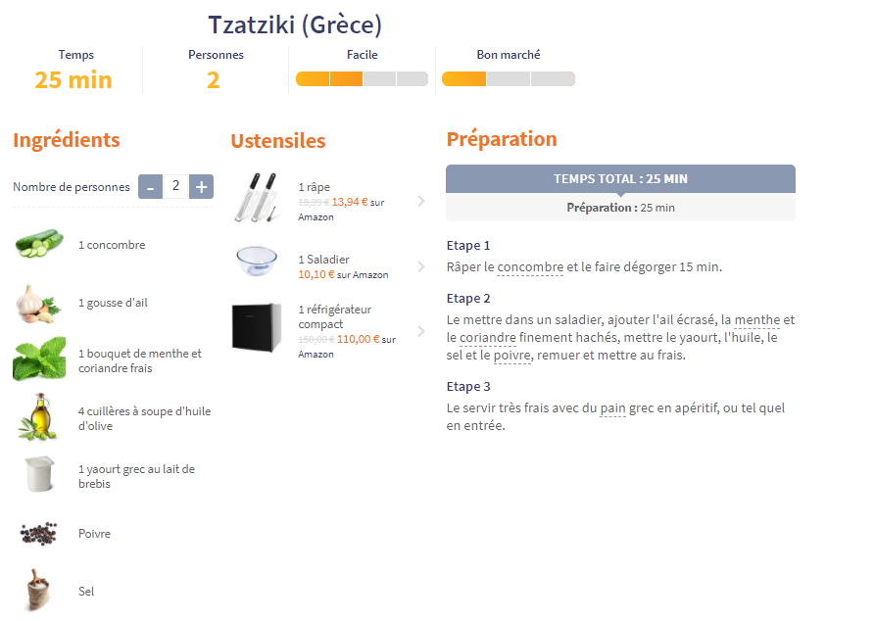
Recette de cuisine

Slide 7
Classe en C#
Modèle d’un objet (la recette)
Un objet est une instance d’une classe
La classe définit un type
Propriétés et comportement commun d’un ensemble d’objets
Les ingrédients et ustensiles
Les étapes
Une classe est définit par :
Un nom
La structure de l’état de l’objet
En C#, Propriétés et champs
Le comportement
Un ensemble de fonctions permettant de manipuler l’objet

Slide 8

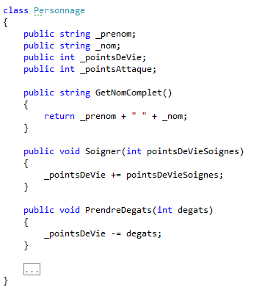
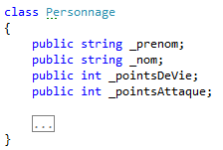
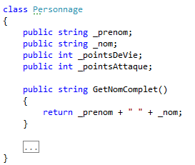
Les classes en C#
Les classes en C#
8

Slide 9
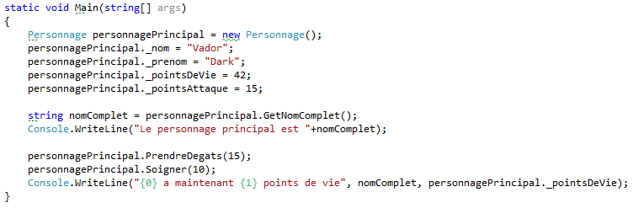
Les instances en C#

Slide 10
Exercices

Slide 11
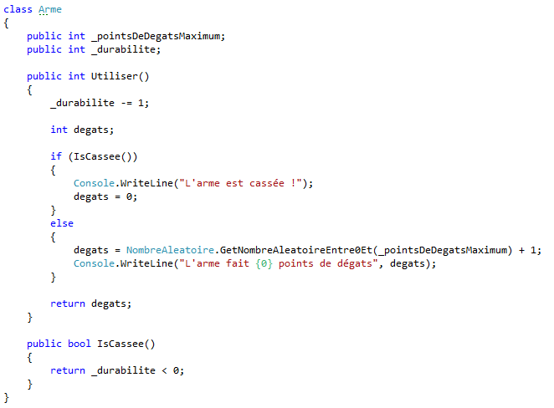
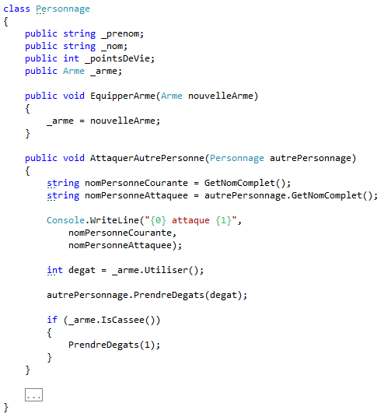
Relations entre objets

Slide 12
Où en sommes-nous ?
Où en sommes-nous ?
Approche objet
Objets et classes en C#
Une classe est un « patron » d’objet
Un objet est une instance de classe
Opérateur new
Un objet peut être composé d’autres objets
Un objet peut communiquer d’autres objets
12

Slide 13
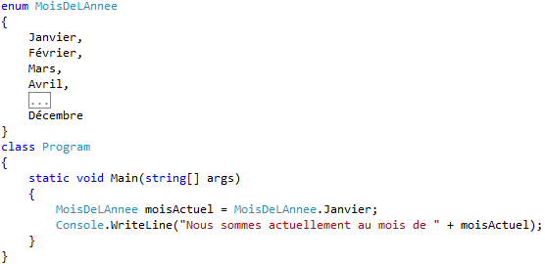

Apparté - Enumérations
Représente une valeur parmi un ensemble limité de valeurs prédéfinies
Peut optionnellement être associé à une valeur numérique

Slide 14
Type valeur et type reference
Deux catégories de type en .Net
Types valeur
Tous les types de base (numériques, booléens, char, DateTime etc.)
Enumérations
Structures
Type référence
String
Tableaux, Listes etc.
Classes
…
Type valeur : la variable contient directement la valeur
Type Référence : la variable contient une référence (un pointeur) vers la valeur
Le fonctionnement des deux types est different

Slide 15
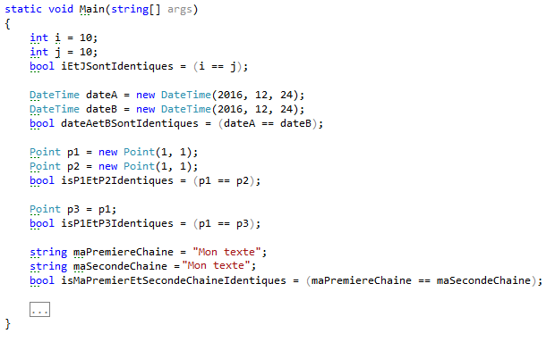
Type valeur et type référence
Égalités :
Par défaut, l’opérateur d’égalité (==) teste :
L’égalité de valeur sur les types valeur
L’égalité de référence (~de pointeur) sur les types reference
L’opérateur d’égalité peut être redéfinit !

Slide 16
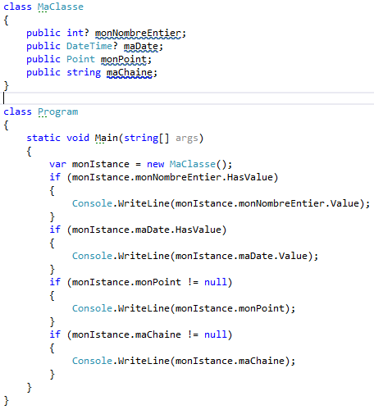
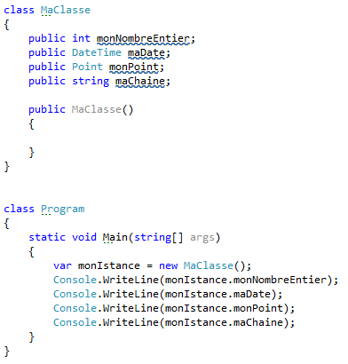
Type valeur et type référence
Valeur par défaut d’un champs d’une classe
Dans le cas d’un type valeur : valeur par défaut du type
Dans le cas d’un type référence : null
D’ailleurs, un type valeur a toujours une valeur, et ne peut jamais être affecté à null
Utilisation de Nullable<MonTypeValeur> ou MonTypeValeur?

Slide 17
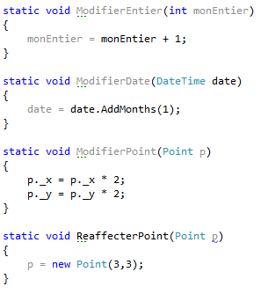
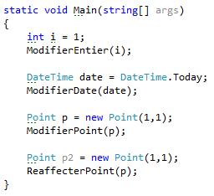
Type valeur et type référence
Passage en paramètre d’une méthode
Type valeur : une copie de la valeur est fournit à la méthode
Type référence : une copie de la référence de l’objet est fournit à la méthode
Attention, si la référence est bien conservée, le pointeur est une copie et ne peut pas être réaffecté

Slide 18
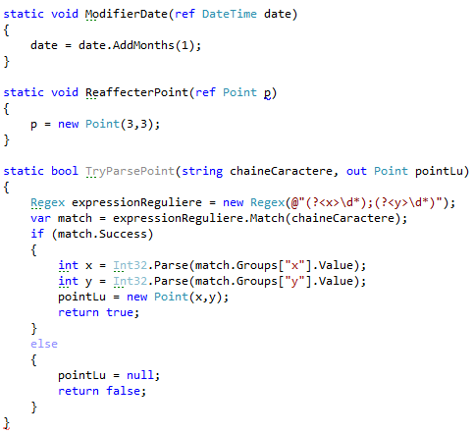
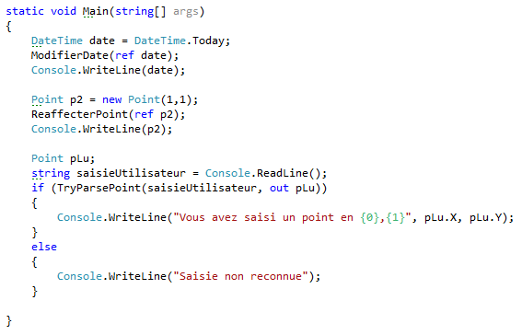
Type valeur et type référence
Les mots clés « ref » et « out » permettent de forcer le passage par référence
Très rarement utilisé, souvent signe d’une mauvaise approche
« ref » spécifie que l’objet que l’on assigne au paramètre doit avoir été affecté auparavant
« out » spécifie que l’objet sera assigné dans la méthode

Slide 19
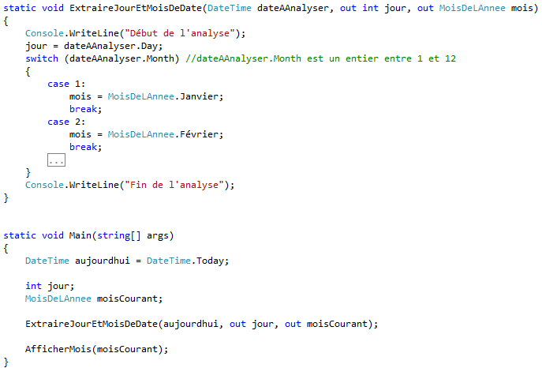
Méthodes – multiples retours (exemple)

Slide 20
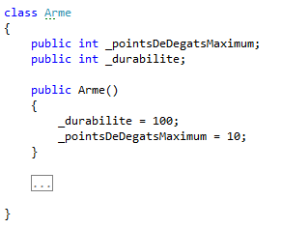
Retour aux classes - constructeur
Lorsque l’opérateur new est utilisé,
tous les champs prennent leur valeur par défaut (cf. type valeur et type référence)
une méthode spéciale de la classe (le « constructeur ») est appelé automatiquement
Utilisé pour initialiser l’état de la classe
Par exemple, pour les valeurs par défaut
Si aucun constructeur explicite n’existe, un constructeur par défaut implicite est créé automatiquement, mais il y a la possibilité de le redéfinir.

Slide 21
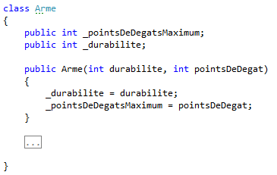
Constructeur
Un constructeur peut avoir des paramètres
Déclaration
Appel au constructeur paramétré

Slide 22
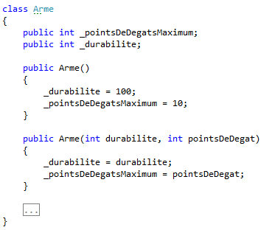
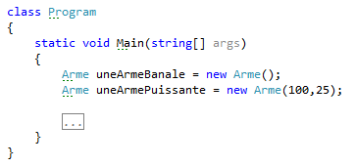
Constructeur
Il est possible de déclarer plusieurs constructeurs
Ils doivent cependant avoir une signature différente

Slide 23
Constructeur
Constructeur permet de verrouiller la création d’un objet
Exemple de convention :
On utilise les constructeurs pour exiger le stricte minimum de données nécessaires à la constructions d’un objet
Souvent, les valeurs des champs de l’objet (les « ingrédients »)
On propose plusieurs constructeurs plus ou moins paramétrés pour gérer des cas de plus en plus complexe en « cachant » des valeurs par défaut

Slide 24
Exercices

Slide 25
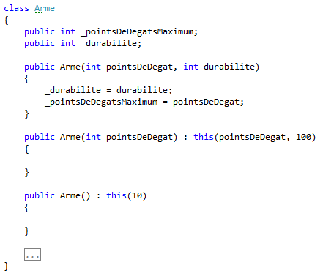
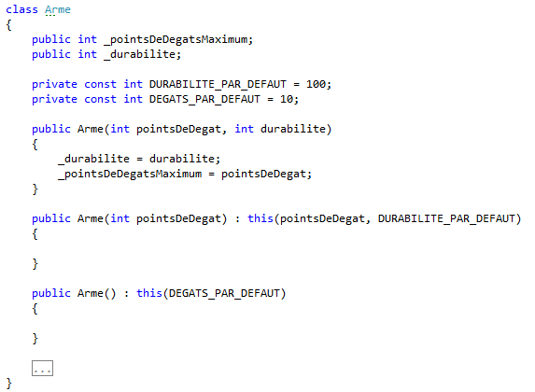
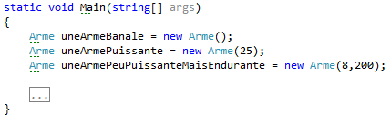
Constructeur
Il est possible (et recommandé !) de les chaîner
Par exemple pour gérer les valeurs par défaut de certains paramètres

Slide 26
Exercices

Slide 27
Encapsulation et accessibilité
Jusque là, rien n’empêche le programme/un autre développeur/vous-même par erreur de modifier l’état de chaque objet comme il le souhaite
Même de manière incohérente
Pas bloquant en soit, mais pose le problème des modifications incohérentes et de la complexité de manipulation
Séparation des concepts :
Un objet expose “au monde” ses capacités mais cache son fonctionnement interne
Les capacités (~ méthodes pertinentes) sont publiques
Les méthodes qui n’ont pas vocation à être manipulées de l’extérieur doivent rester privées
L’état reste privé
La modification de l’état et sa consultation se font par méthodes, ou par propriétés

Slide 28
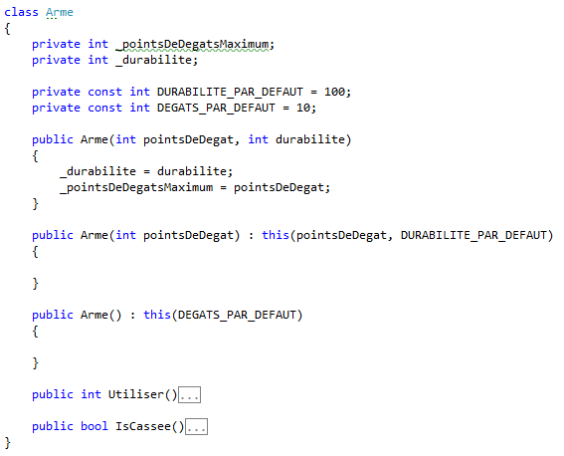
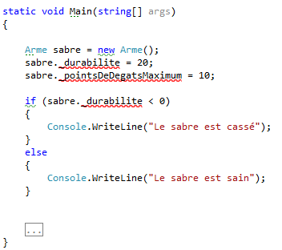
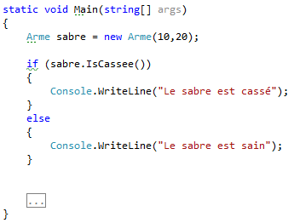
Accessibilité

Slide 29
Accessibilité
Sur classe, méthodes, champs, constructeurs etc.
Dans bien des équipes, c’est une faute de ne pas mettre la bonne accessibilité
On parle communément de portée (« portée de la classe », « portée de la méthode ») etc.
Portée privée (par défaut)
Mot clé « private »
Seules les instances de la classe courante peuvent y accéder
Portée publique (doit être explicite)
Mot clé « public »
Tout le monde peut y accéder
Portée « protégée »
Mot clé « protected »
Seules les instances de la classe courante ainsi que ses héritages peuvent y accéder
Portée « interne »
Mot clé « internal »
Classe/méthodes publiques dans l’Assembly courante, privée en dehors

Slide 30
Accessibilité
Si tout est privé, comment accéder aux champs ?
Accesseur/mutateur
Méthodes GetXXX et SetXXX permettant de récupérer ou mettre à jour les valeurs des champs
Propriétés

Slide 31
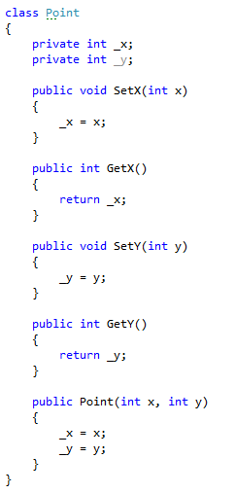
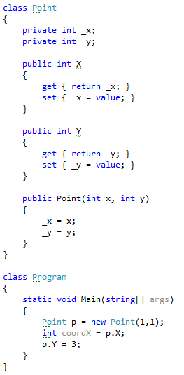
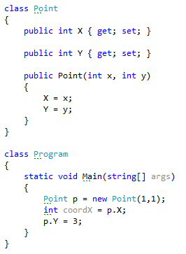
Accessibilité

Slide 32
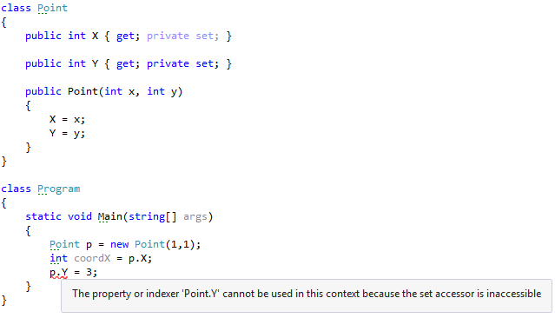
Accessibilité
L’accessibilité des get/set peut être spécifiée, y compris sur les propriétés automatiques

Slide 33
Exercices

